Slide 1
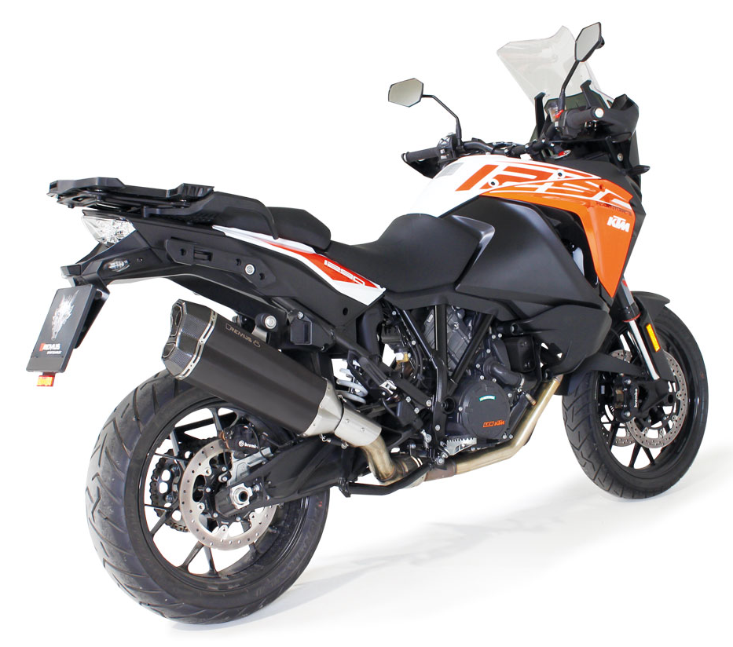
BIKE INFO 24/2017
+ 4,2 PS
*
+ 3,4 Nm
*
- 2,4 kg
*bei 8700 U/min | at 8700 rpm
KTM 1290 Super Adventure S Mod. 2017 (Euro 4)

Slide 2
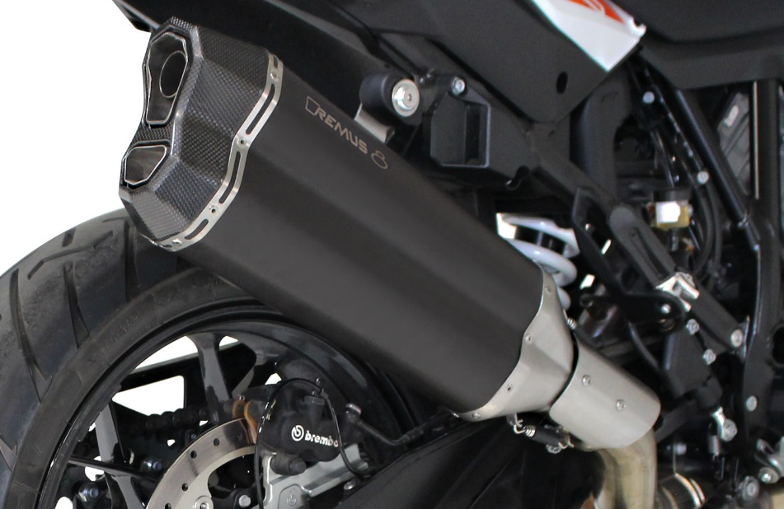
Slip-on REMUS 8
Motorrad / Bike
Gewicht / weight (kg)
 |  |  | stock | REMUS
Außenmantel / sleeve |  |  |  | Edelstahl stainless steel
Verbindungsrohr / connecting tube |  |  | 5,90 | 0,30
Schalldämpfer / silencer |  |  |  | 3,20
Abbildung kann vom Original abweichen / Picture can deviate from original product

Slide 3
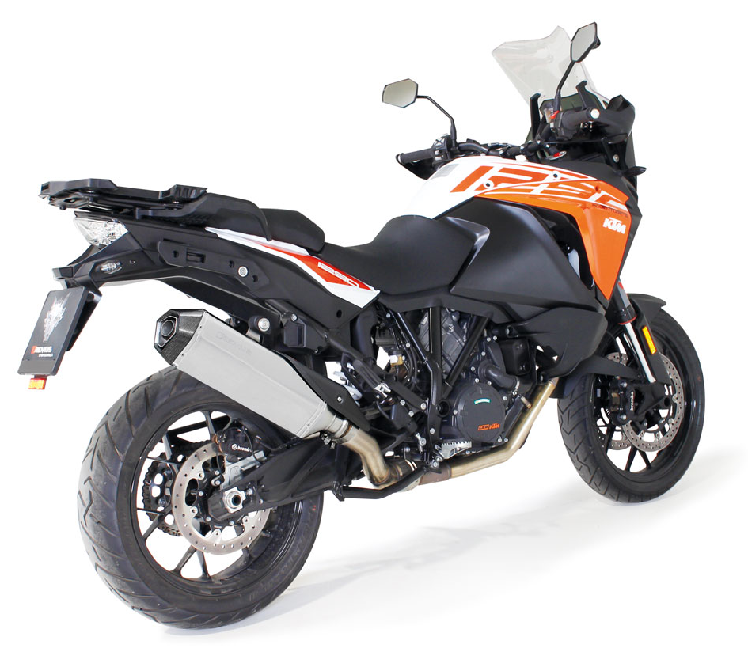
Slip-on HEXACONE
Motorrad / Bike
Gewicht / weight (kg)
 |  |  | stock | REMUS
Außenmantel / sleeve |  |  |  | Edelstahl stainless steel | Titan titanium | Carbon
Schalldämpfer / silencer |  |  | 5,90 | 3,00 | 2,90 | 2,80
Abbildung kann vom Original abweichen / Picture can deviate from original product

Slide 4
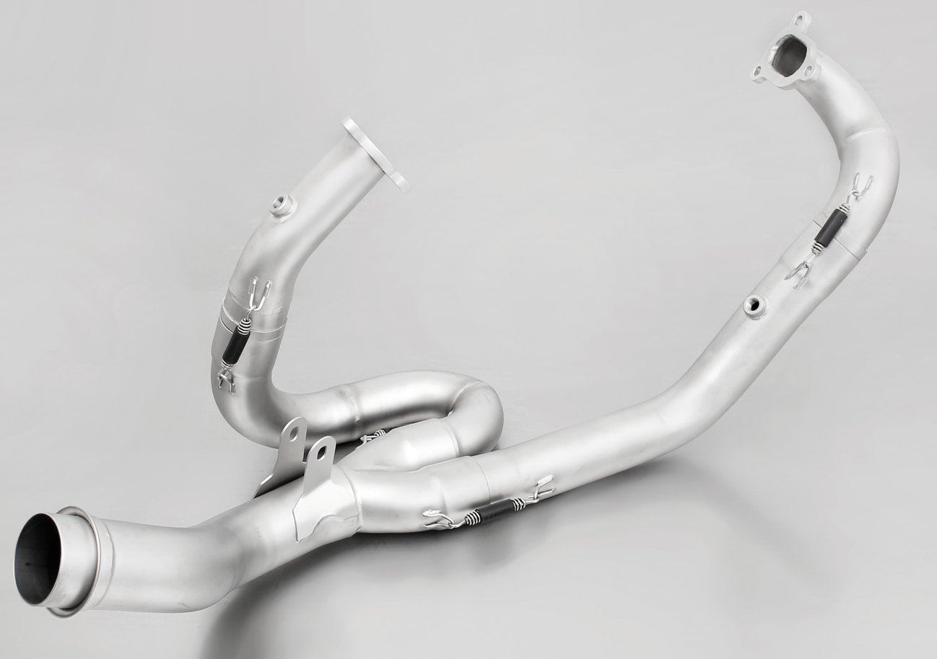
Krümmer / header (RACE)
Abbildung kann vom Original abweichen / Picture can deviate from original product

Slide 5
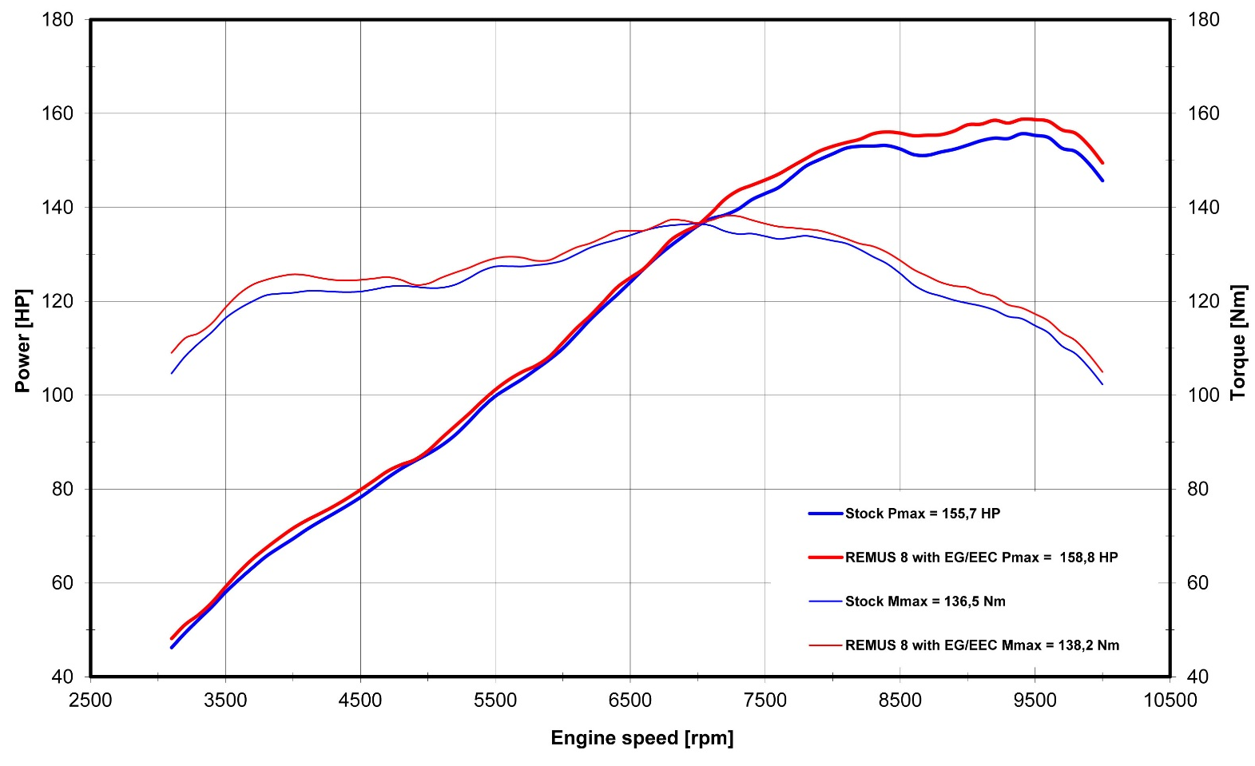
Slip-on REMUS 8
Leistungsdiagramm / Dyno chart
Technische Änderungen und Irrtümer bleiben vorbehalten. Subject to technical alterations and errors.

Slide 6
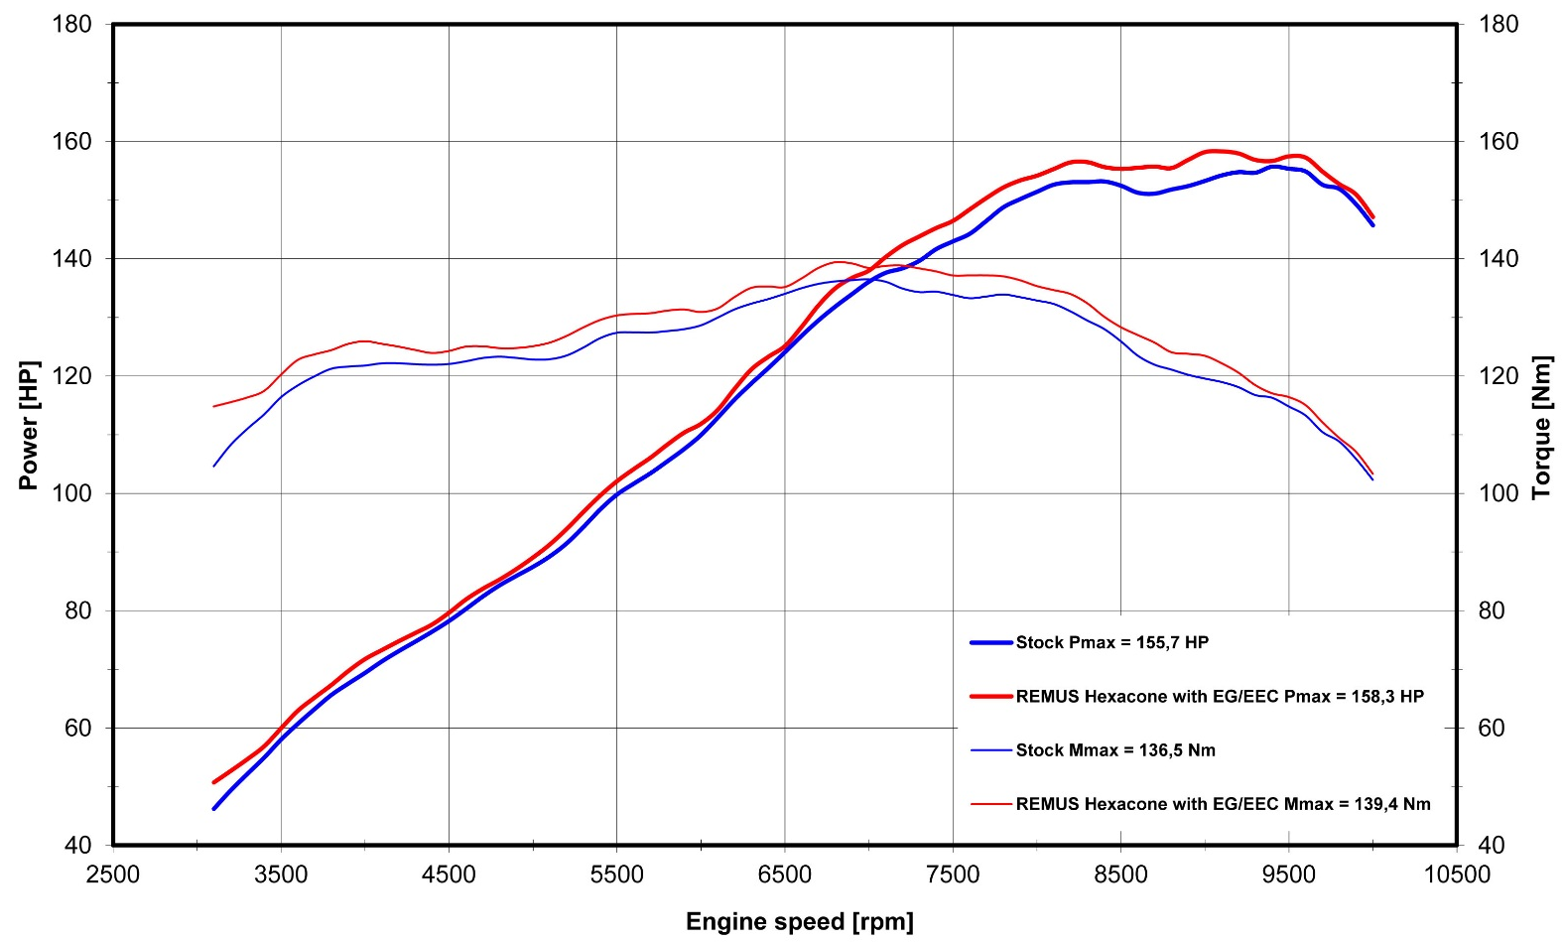
Slip-on HEXACONE
Leistungsdiagramm / Dyno chart
Technische Änderungen und Irrtümer bleiben vorbehalten. Subject to technical alterations and errors.

Slide 7
Artikelliste im Detail / Partnumbers in detail
ARTIKELNUMMERN IM DETAIL / PART NUMBERS IN DETAIL
Modell - type | Bj. year | Ømm | Beschreibung | description | Typ type | Mantel Variante | sleeve version | Artikelnummer part number | EUR exkl. MwSt. EUR excl. VAT
1290 Super Adventure S | 17- | 54 | Edelstahl - Verbindungsrohr mit Hitzeschutzabdeckung | stainless steel connecting tube incl. heat protecting shield |  |  |  | 0105 658017 | 118,00
1290 Super Adventure R |  |  | REMUS 8 | REMUS 8 | EG/ABE/EEC | Edelstahl matt | stainless steel matt | 84682 658017 | 497,00
1290 Super Adventure T |  |  | REMUS 8 | REMUS 8 | EG/ABE/EEC | Edelstahl schwarz | stainless steel black | 64782 658017 | 527,00
118 kW, KTM Adventure, (Euro 4) |  |  | HEXACONE mit Carbon Hitzeschutz | HEXACONE incl. Carbon heat protection shield | EG/ABE/EEC | Edelstahl | stainless steel | 4682 658017 | 728,00
 |  |  | HEXACONE mit Carbon Hitzeschutz | HEXACONE incl. Carbon heat protection shield | EG/ABE/EEC | Carbon | carbon | 4482 658017 | 806,00
 |  |  | HEXACONE mit Carbon Hitzeschutz | HEXACONE incl. Carbon heat protection shield | EG/ABE/EEC | Titan | titanium | 4882 658017 | 790,00
 |  |  | Edelstahl - Krümmer (2-1) ohne Kat. anstelle Serienkrümmer | stainless steel header (2-1) no cat. instead of original header | Race (no EG/ABE/EEC) |  |  | 0101 658013 | 512,00
Preise 2017 in Euro exkl. MwSt. / Prices 2017 in Euro excl. VAT! |  |  |  |  |  | Irrtum und Änderung vorbehalten / Errors and omission excepted

Slide 8
Artikelliste / Partnumbers
ARTIKELNUMMERN / PART NUMBERS
Modell - type | Bj. year | Ømm | Beschreibung | description | Typ type | Schalldämpfer muffler | Mantel Variante | sleeve version | Setartikelnummer setpartnumber | EUR exkl. MwSt. EUR excl. VAT
1290 Super Adventure S | 17- | 54 | Slip on (Schalldämpfer mit VBR) | slip on (muffler with connecting tube) | EG/ABE/EEC | REMUS 8 | Edelstahl matt | stainless steel matt | 0584682 658017 | 615,00
1290 Super Adventure R |  |  | mit Hitzeschutzabdeckung | incl. heat protecting shield | EG/ABE/EEC | REMUS 8 | Edelstahl schwarz | stainless steel black | 0584782 658017 | 645,00
1290 Super Adventure T |  |  | Slip on (Schalldämpfer) | slip on (muffler) | EG/ABE/EEC | HEXACONE | Edelstahl | stainless steel | 094682 658017 | 728,00
118 kW, KTM Adventure, (Euro 4) |  |  | inkl. CARBON Hitzeschutzabdeckung | incl. CARBON heat protecting shield | EG/ABE/EEC | HEXACONE | Carbon | carbon | 094482 658017 | 806,00
 |  |  |  |  | EG/ABE/EEC | HEXACONE | Titan | titanium | 094882 658017 | 790,00
 |  |  | Edelstahl - Krümmer (2-1) ohne Kat. anstelle Serienkrümmer | stainless steel header (2-1) no cat. instead of original header | Race (no EG/ABE/EEC) |  | Edelstahl | stainless steel | 0101 658013 | 512,00
Preise 2017 in Euro exkl. MwSt. / Prices 2017 in Euro excl. VAT! |  |  |  |  |  |  | Irrtum und Änderung vorbehalten / Errors and omission excepted

